Slide 1
Во имя служения народу
Памяти Первого Президента
Михаила Ефимовича Николаева

Slide 3
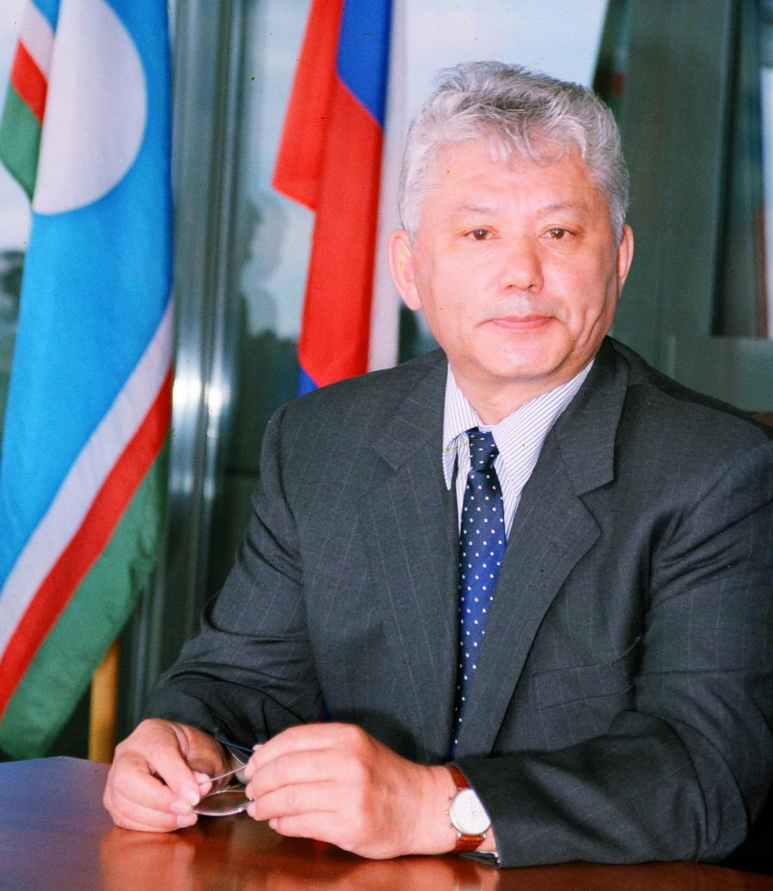
НИКОЛАЕВ МИХАИЛ ЕФИМОВИЧ
(1937 -2023)
Российский государственный и политический деятель, первый Президент Республики Саха (Якутия), заместитель Председателя Совета Федерации Федерального Собрания Российской Федерации, депутат Государственной Думы Федерального Собрания Российской Федерации VI созыва, Государственный советник Республики Саха (Якутия).

Slide 4
Михаил Николаев родился 13 ноября 1937 года в Октомцах Орджоникидзевского района (современный Хангаласский район) Якутской Автономной Советской Социалистической Республики. Его родителями были Ефим Федорович Николаев и Мария Михайловна Николаева (девичья фамилия — Козлова).
Трудовую деятельность начал в 1961 году после окончания Омского государственного ветеринарного института ветеринарным врачом в Жиганском районе. Затем перешел на комсомольскую работу: первый секретарь Жиганского райкома комсомола, заведующий отделом комсомольского органа Якутского обкома комсомола, первый секретарь Якутского горкома комсомола.
Член КПСС с 1963 года до ее запрета в августе 1991 года.
С 1969 по 1971 год учился в Высшей партийной школе при ЦК КПСС.
С 1975 по 1979 год - заместитель председателя Совета Министров ЯАССР.
С 1979 по 1985 год - министр сельского хозяйства Республики. Это был период, когда республика вышла на передовые позиции в Российской Федерации в производстве сельскохозяйственной продукции, и были предприняты новые и смелые усилия в луговодстве, семеноводстве и других областях.
С 1985 по 1989 год - секретарь Якутского обкома КПСС, курировал вопросы агропромышленного комплекса.
В декабре 1989 года он был избран председателем Президиума Верховного Совета ЯАССР.
В апреле 1990 года он был избран председателем Верховного Совета Республики. Депутат Верховного Совета Якутской Автономной Советской Социалистической Республики IX – XI созывов и народный депутат Якутии XII созыва.
20 декабря 1991 года был избран первым Президентом Якутии, получив 76,7% голосов. 16 января 1992 года М.Е. Николаев одновременно возглавил правительство республики. 27 декабря 1991 года Якутско-Саха Советская Социалистическая Республика была переименована в Республику Саха (Якутия).
В 1996 году переизбран на второй срок, набрав 58,96% голосов.

Slide 5
Награды
Орден "За заслуги перед Отечеством" 2-й степени
Орден "За заслуги перед Отечеством" 3-й степени
Орден "За заслуги перед Отечеством" 4-й степени
Орден Трудового Красного Знамени
Орден Дружбы народов
Юбилейная медаль "В ознаменование 100-летия со дня рождения Владимира Ильича Ленина
« Медаль "За строительство Байкало-Амурской железной дороги"
Медаль "Шахтерская слава"

Slide 6
20 декабря 1991 года на альтернативной основе Михаил Ефимович Николаев был избран первым Президентом Республики Саха (Якутия).
М.Е.Николаев стоял у истоков заложения фундамента государственности новой Якутии. С его именем связаны важнейшие преобразования на огромных просторах Севера и Арктики. 22 декабря 1996 года М.Е. Николаев был переизбран на второй срок президентства. Михаил Ефимович Николаев Член Совета Федерации Федерального Собрания Российской Федерации от Республики Саха (Якутия) с января 2002г. по июнь 2010г. Представлял в СФ исполнительный орган государственной власти Республики Саха (Якутия). С января 2002г. по август 2004г. – член Комитета СФ по вопросам местного самоуправления, с сентября 2003г. по апрель 2008г. – член Комиссии СФ по контролю за обеспечением деятельности СФ, с августа 2004г. по январь 2008г. – член Комитета СФ по социальной политике, с января по апрель 2008г. – член Комитета СФ по социальной политике и здравоохранению, с января 2002г. – заместитель Председателя СФ, с сентября 2008г. – член Комитета СФ по социальной политике и здравоохранению, с апреля 2009г. – член Комиссии СФ по контролю за обеспечением деятельности СФ. С 2010 по 2011 годы Государственный Советник Республики Саха (Якутия).

Slide 7
ЗНАКОМТЕСЬ -
КНИГИ МИХАИЛА ЕФИМОВИЧА НИКОЛАЕВА,
КНИГИ О МИХАИЛЕ ЕФИМОВИЧЕ НИКОЛАЕВЕ.

Slide 8
Составитель Э. Т. Пономарев
В книге – альбоме отражены мероприятия, приуроченные к75 – летию Первого президента РС(Я), депутат Государственой Думы Федерального Собрания РФ Михаила Ефимовича Николаева.
Предназначена для широкого круга читателей.

Slide 9
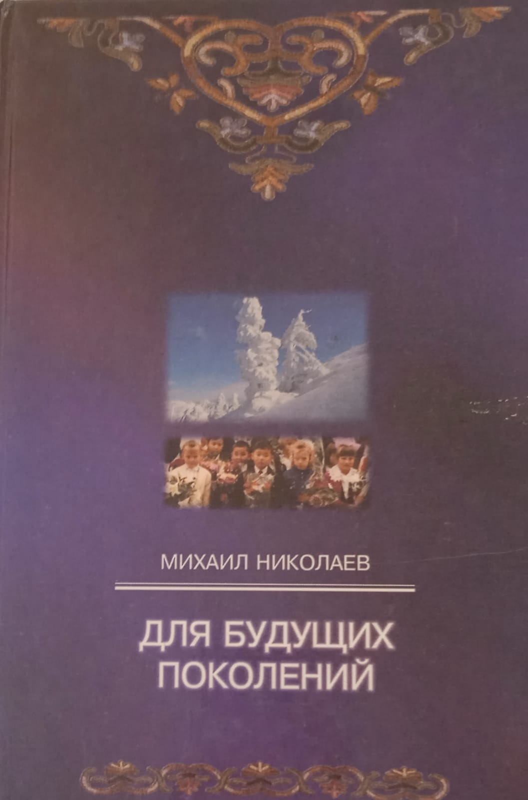
Михаил Николаев
Вопросы сохранения первозданной природы Артики, невостребованных современной цивилизацией духовных ценностей коренных народов Севера, перспективы Республики Саха в неразрывной связи с глобальными проблемами планетарного масштаба – эти и другие темы поднимаются в книге Президента РС(Я) Михаила Николаева.

Slide 10
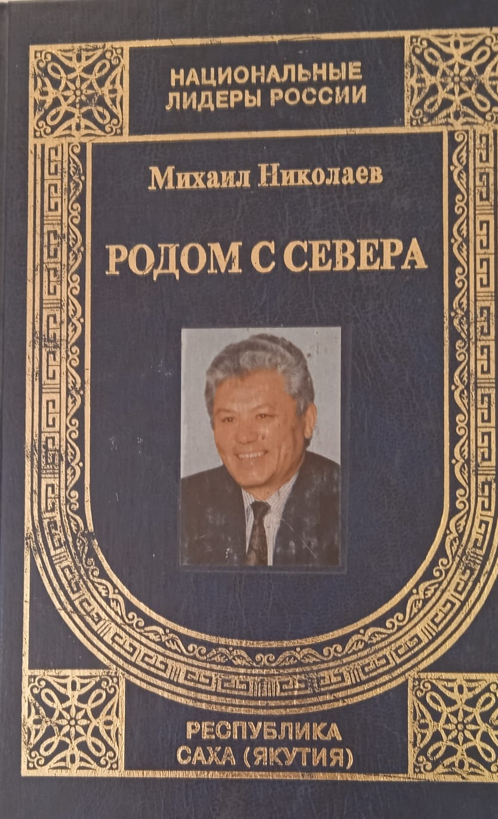
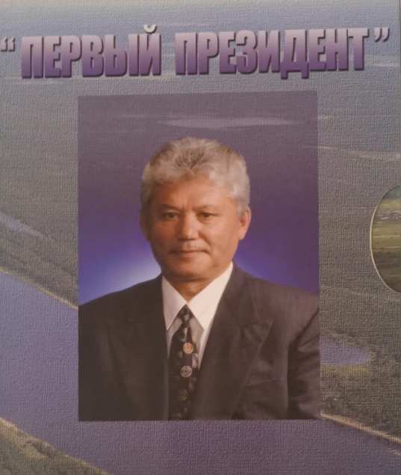

Slide 11
В 2002 году к 90 летию послания Алексея Елисеевича Кулаковского «Якутской интелегенции» первым Президентом РС(Я) Михаилом Ефимовичем Николаевым в газете «Якуия» была напечатана статья «А.Е.Кулаковский – мылитель и патриот нарда саха». И вот спустя 10 лет, к 100 – летию написания «Якутской интелегенции», для массового читателя предлагается его новая статья «Вечность жизни в бессмертие духа».

Slide 12
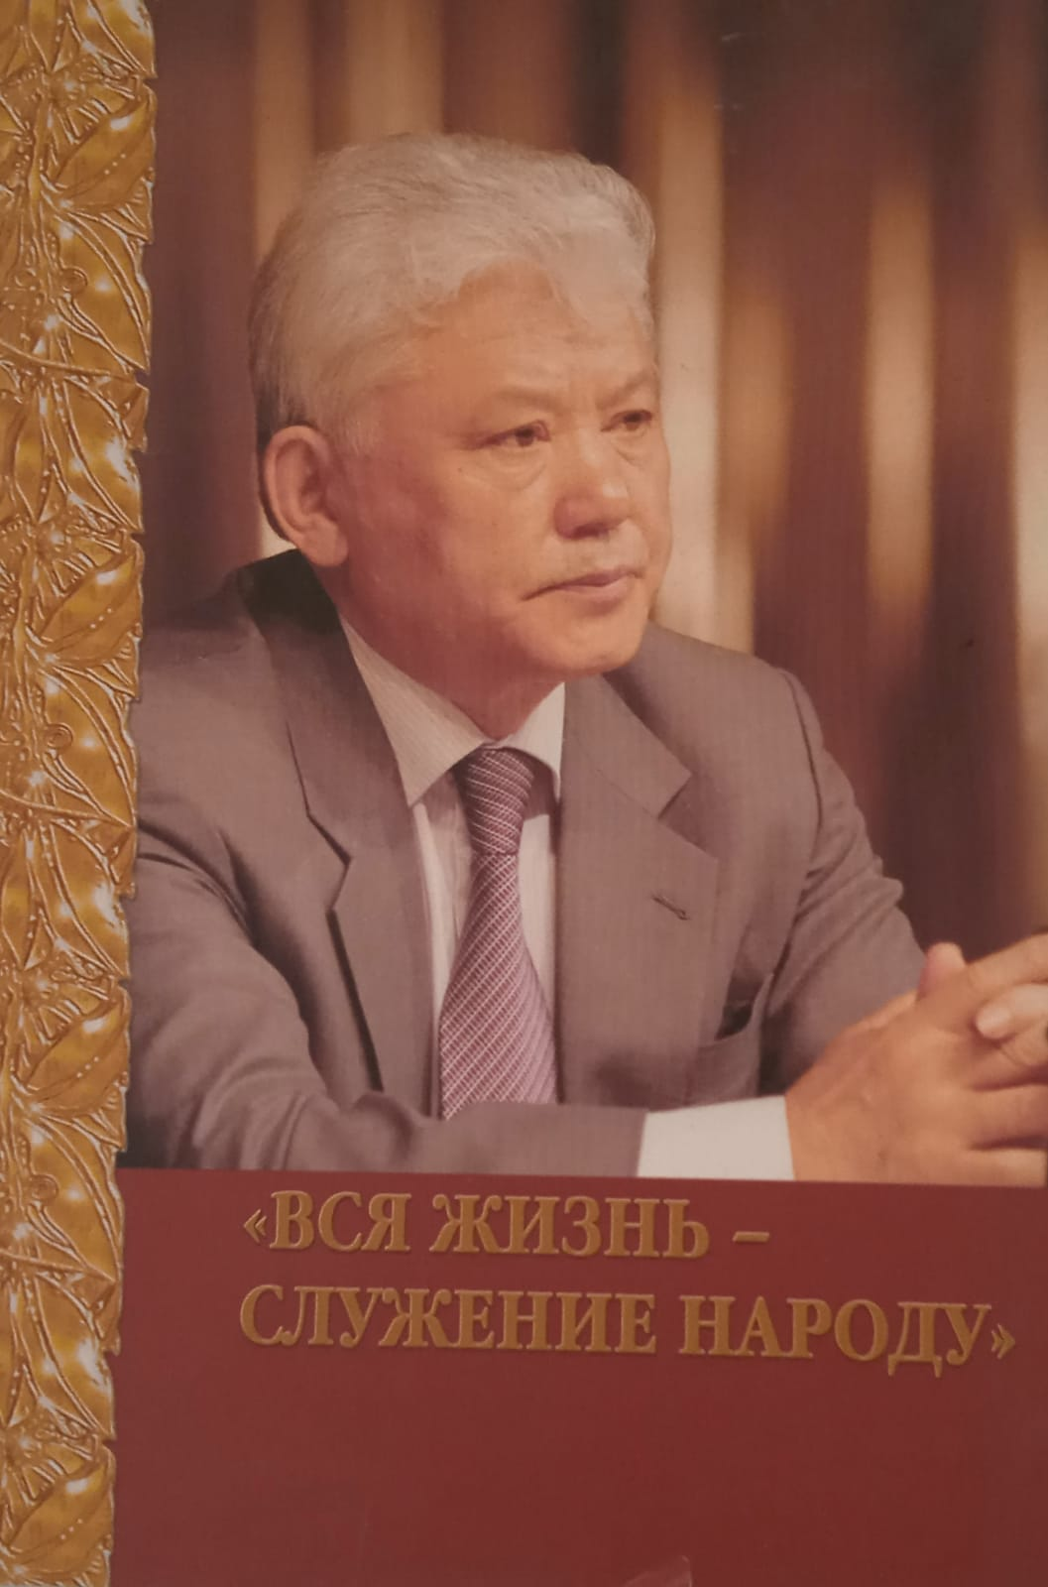
Посвящается юбилею Федерации, Первого Президента РС(Я) Михаила Ефимовича Николаева
70 лет

Slide 13
В книгу вошли очерки, статьи и выступления первого Президента РС(Я) Михаила Ефимовича Николаева, посвященные выдающимся сынам народа саха, внесшим неоценимый вклад в становление и развитие государственности, образования и культуры Якутии.

Slide 14
Верю в наше общее будущее, верю в нашу прекрасную Якутию, верю в то, что вместе мы непобедимы!
Михаил Николаев

